Slide 1
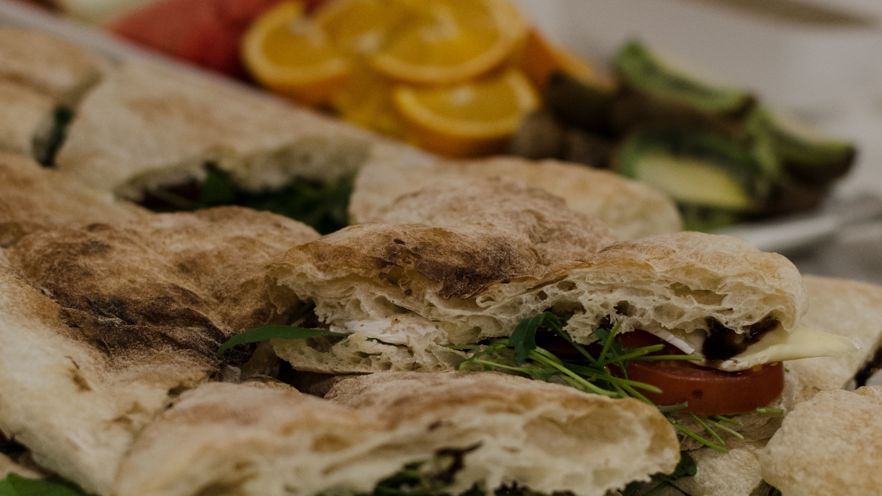
Välkommen ! Ta för dig av fikat!
TRÄFF TRE

Slide 2
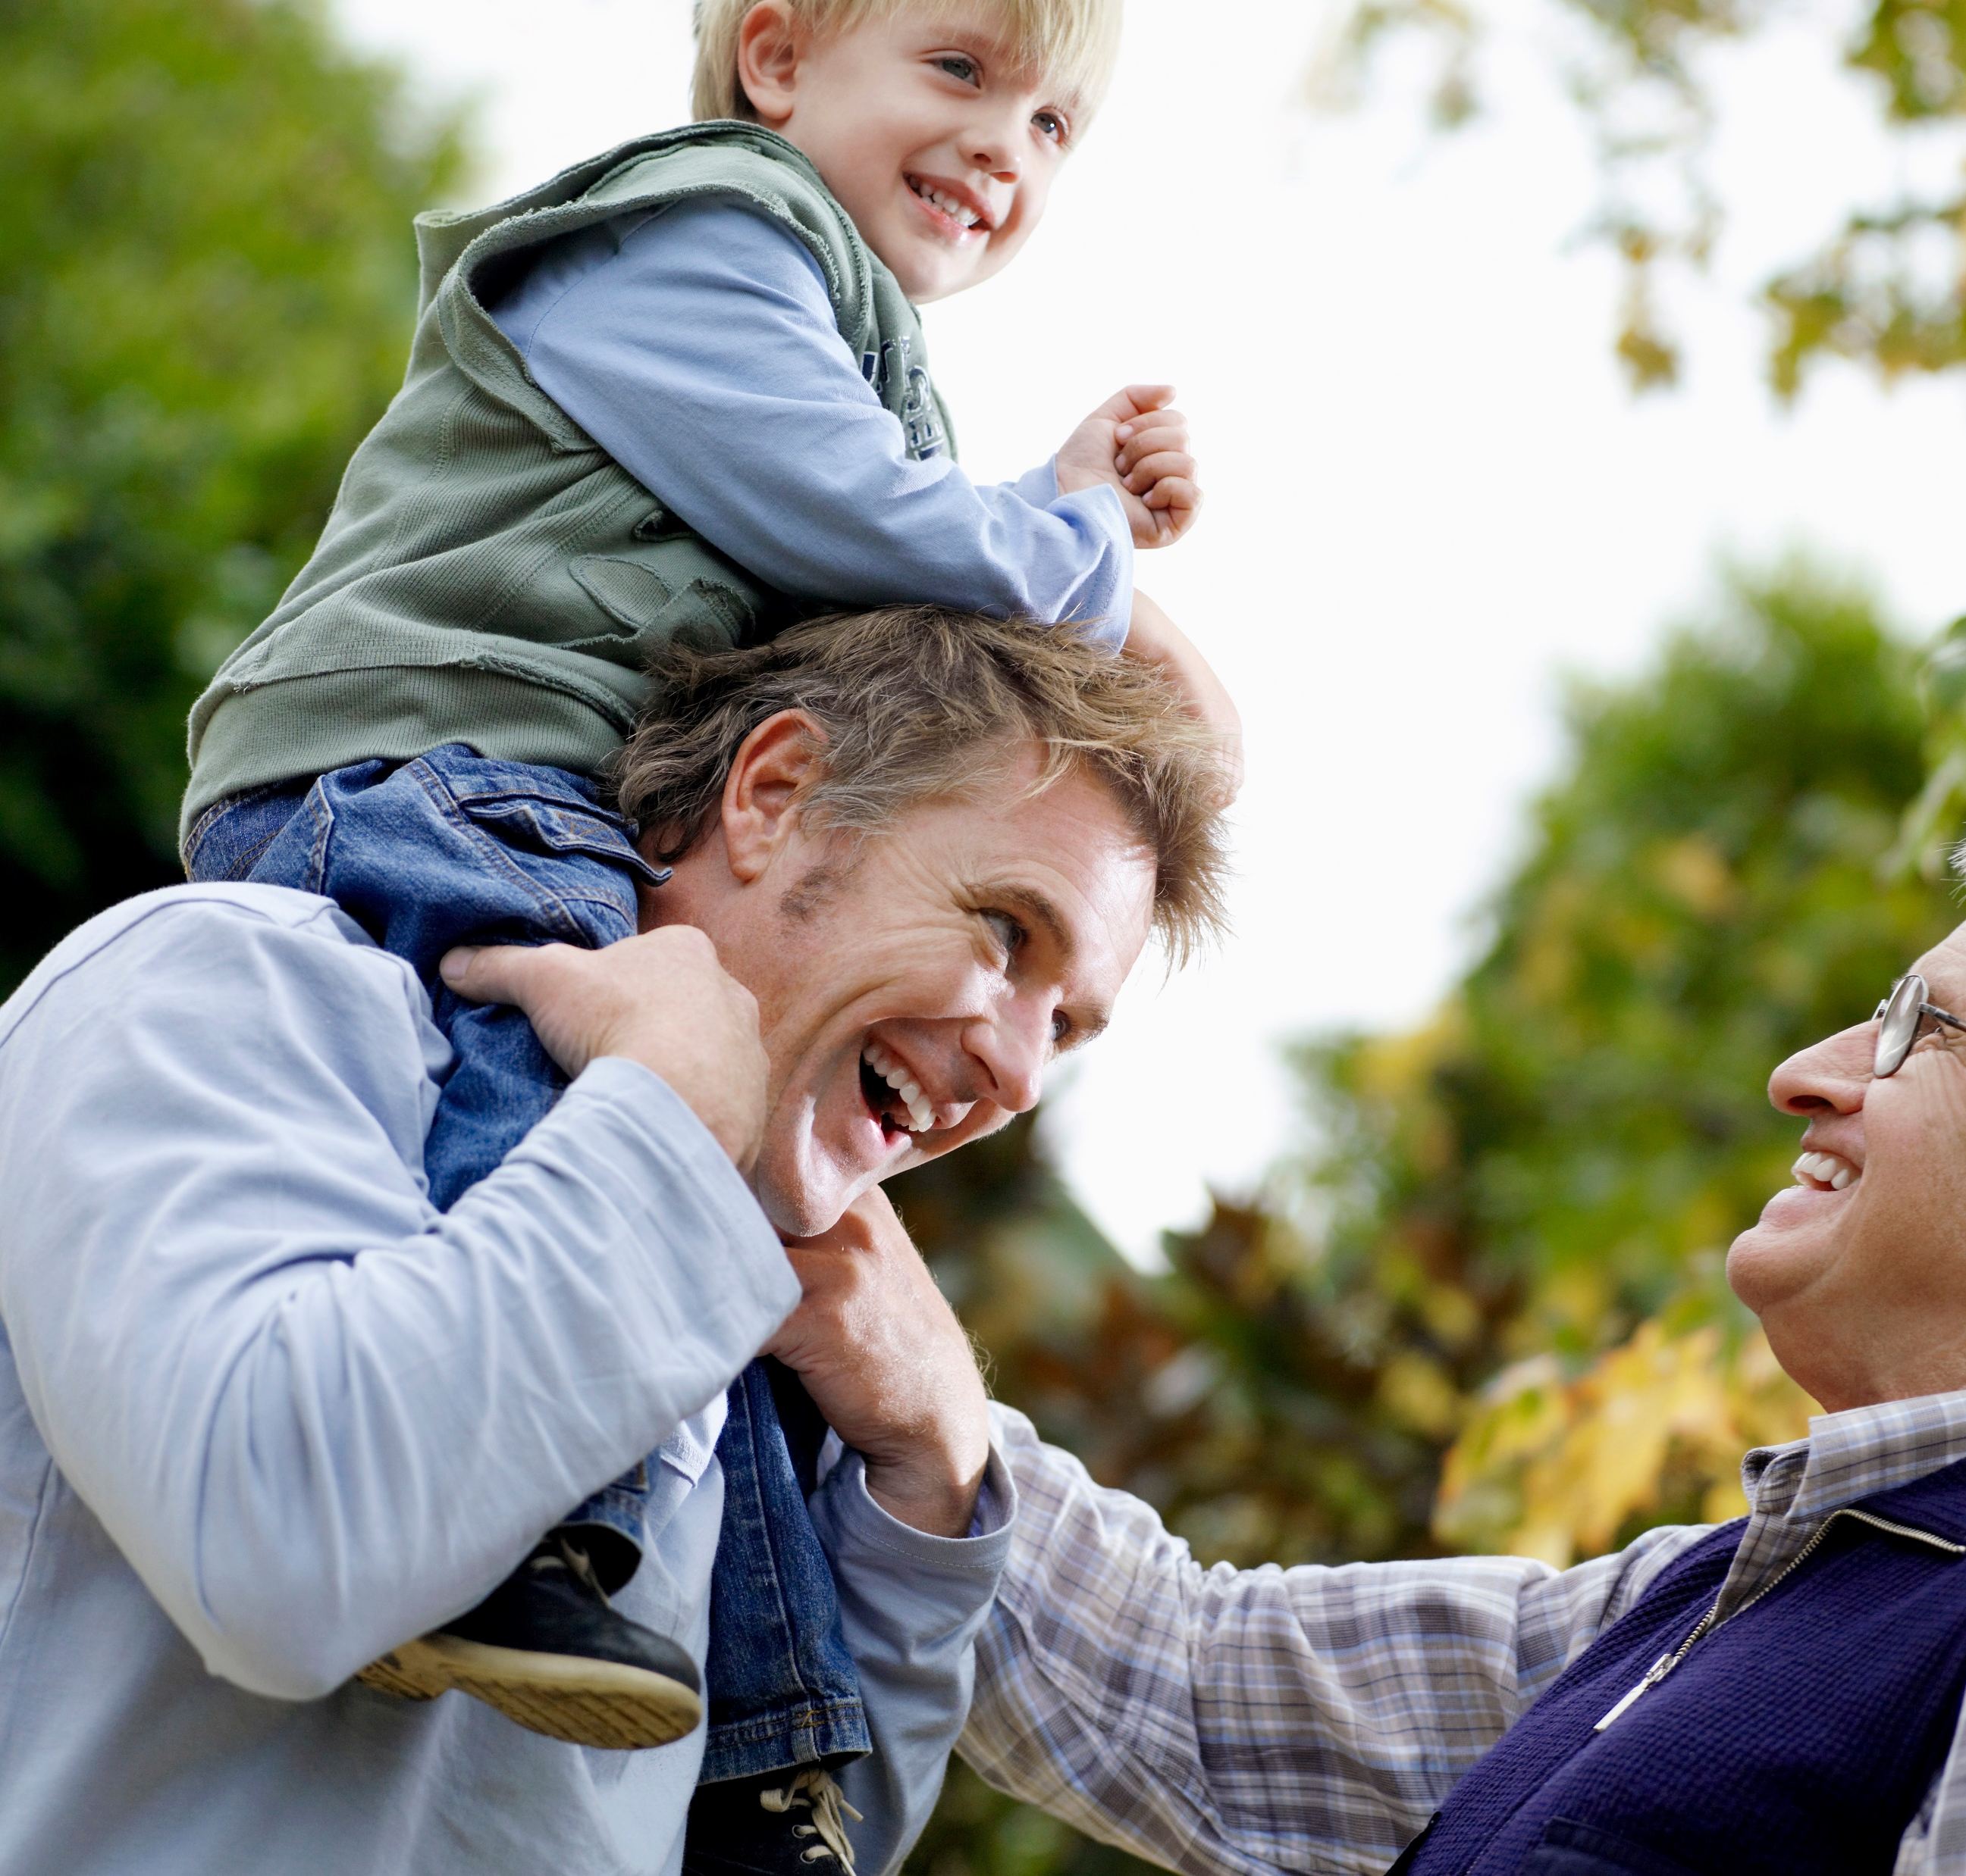
Självkänsla och hur vi ser på oss själva
Förhållningsregler
Tystnadslöfte
Håll er till er berättelse
Ge utrymme
Tankar från förra träffen

Slide 3
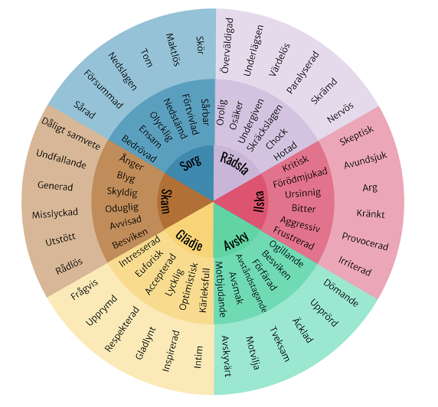
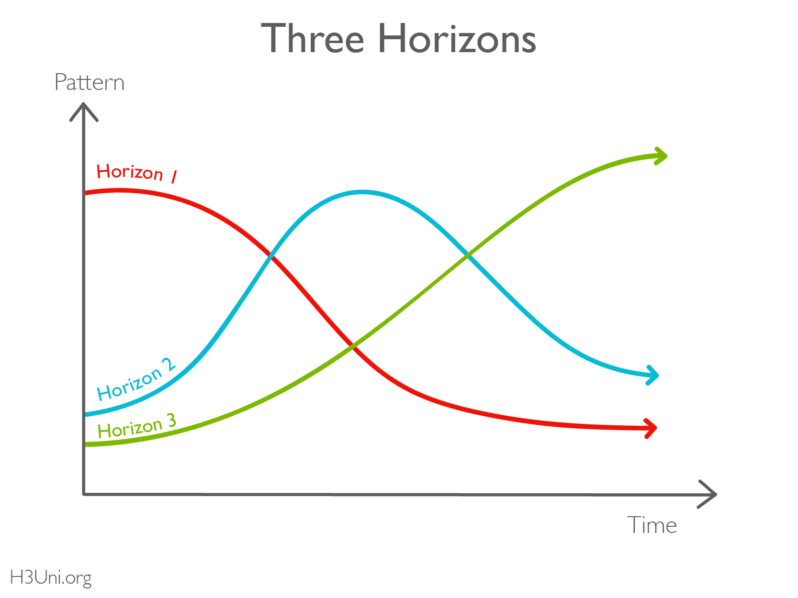
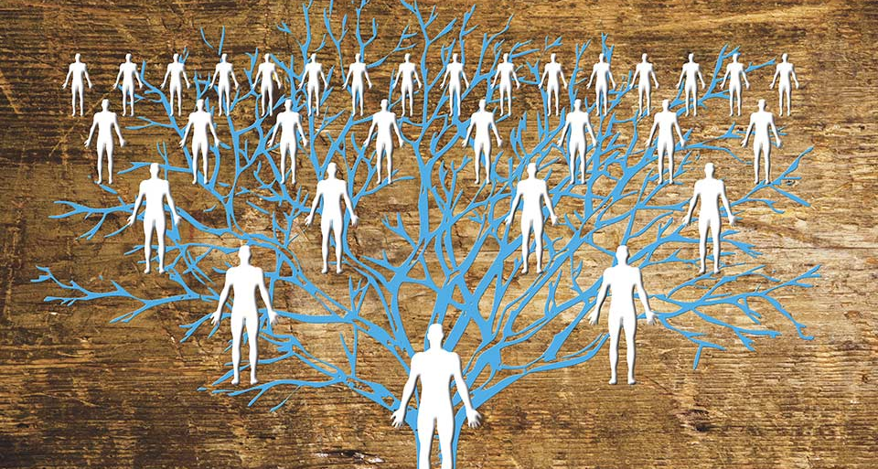

Slide 4
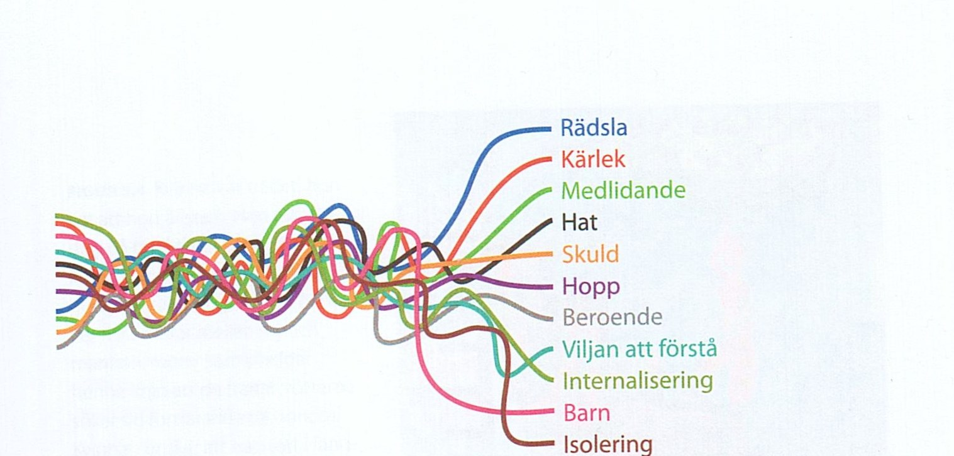
Hus
Sommarstuga
Hund
Fysiskt våld
Vänner
Ekonomi
Mentalt våld
Barn
Kärlek
Bil
Trygghet

Slide 5
Förändring
Skam och misslyckande
Identitet och roller
Hantera negative tankar
Bygga självkänsla
Förväntningar
Texten beskriver sex vanliga områden som påverkas efter en separation:
förändringar i livet
känslor av skam och misslyckande
press från egna och andras förväntningar
osäkerhet kring identitet och roller
svårigheter med negativa tankar
behovet av att bygga en långsiktig och hållbar vardag.
Alla områden hänger ihop och det är normalt att känna igen sig i flera samtidigt.

Slide 6
Självförtroende och självkänsla
Självkänsla handlar om hur du värderar dig själv som person. Det är din grundinställning till dig själv och hur trygg du är med den du är. En stark självkänsla innebär att du accepterar och respekterar dig själv, oavsett prestationer.
Självförtroende handlar om din tro på din förmåga att klara av specifika uppgifter eller situationer. Det är kopplat till prestation och kan variera beroende på vad du gör. Du kan ha högt självförtroende inom ett område, som att spela fotboll, men lågt självförtroende inom ett annat, som att tala inför publik.
Självkänsla är en värdering av dig själv som person, medan självförtroende är en bedömning av dina färdigheter och prestationer.

Slide 7
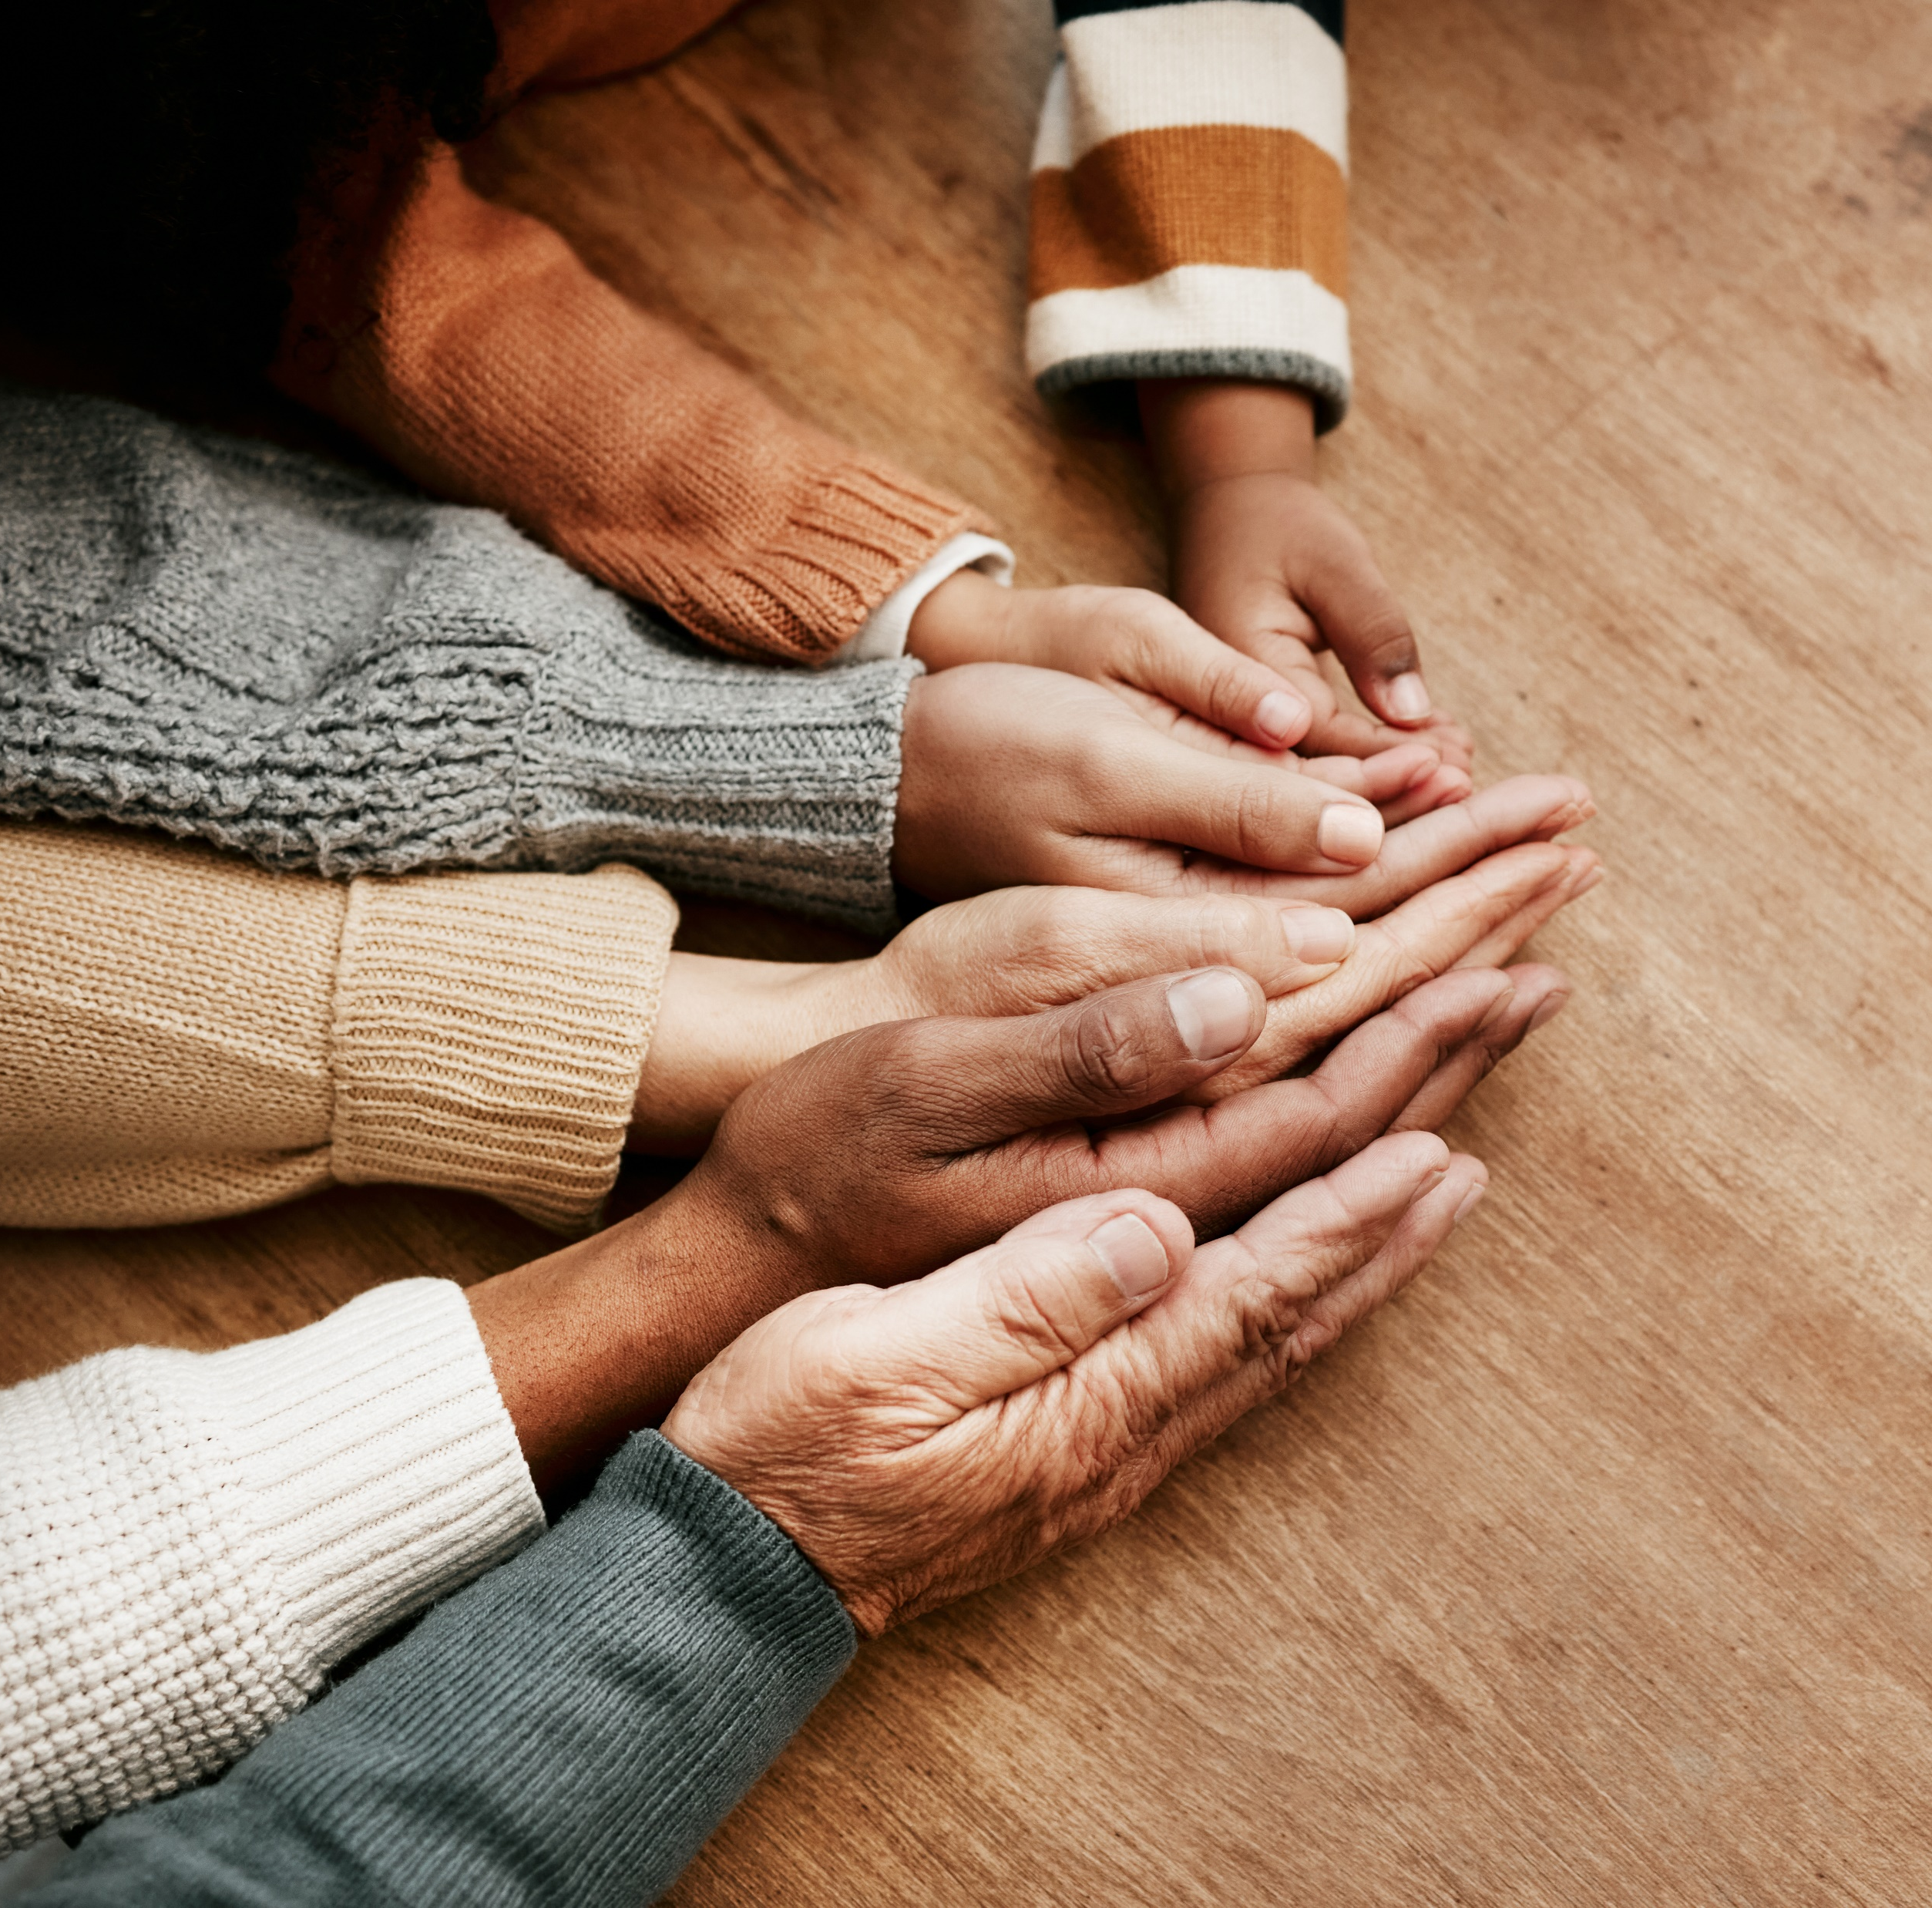
Uppgift från förra träffen
Hur har separationen påverkat dig, emotionellt och praktiskt?
Hur har separationen påverkat din syn på dig själv?
Vilka negativa tankar har du om dig själv och hur kan du utmana dem?
Hur vill du att ditt liv ska se ut framåt? Vad behöver du för att komma dit?
Vad värdesätter du hos dig själv, oberoende av relationen?
Beskriv två till sex positiva egenskaper hos dig själv.

Slide 8
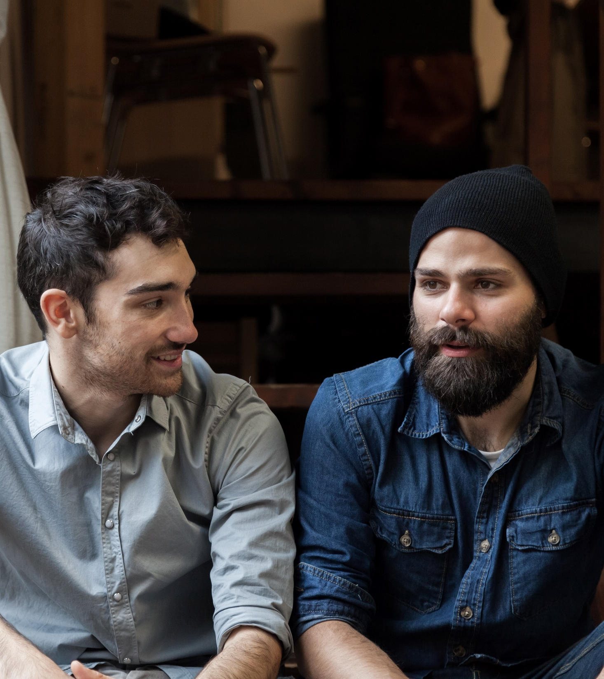
Hantera gemensamt föräldraskap. Avtalsfrågor och framtiden. Hur ser mitt faderskap ut? Hur hantera framtiden och den nya situationen?
Hemuppgift:
Avtal, praktiska arrangemang och faderskap.
Hur ser du dig om 6 månader, 1 år, 2 år, 5 år och 10 år?

Slide 9
”En sak jag tar med mig idag
- känsla, tanke, insikt”

Slide 10


